Slide 1
ডিজিটাল ক্লাসে তোমাদের স্বাগতম

Slide 2
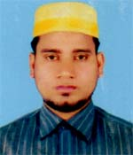
পরিচিতি
মো:নজরুল ইসলাম
সহকারী শিক্ষক
গোবিন্দপুর সরকারি উচ্চ বিদ্যালয়,হবিগঞ্জ।

Slide 3
পাঠ পরিচিতি
বিষয়ঃ বাংলা প্রথম শ্রেণিঃ ৭ম সময়ঃ ৪০ মিনিট তারিখঃ ২৫-০৯-২০২১ইং

Slide 4
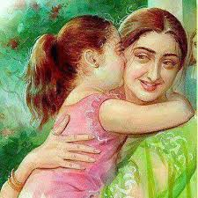
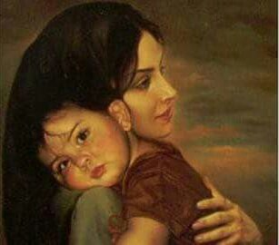
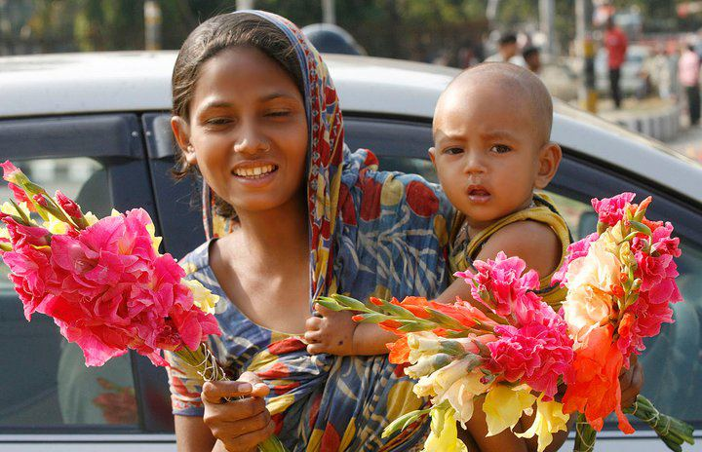
নিচের ছবিগুলি লক্ষ্য কর

Slide 5
গরবিনী মা- জননী
সিকানদার আবু জাফর

Slide 6
শিখনফল
এই পাঠ শেষে শিক্ষার্থীরা:
কবি সম্পর্কে বলতে পারবে।
কবিতাটি শুদ্ধভাবে আবৃত্তি করতে পারবে।
শব্দার্থ বলতে পারবে।

Slide 7
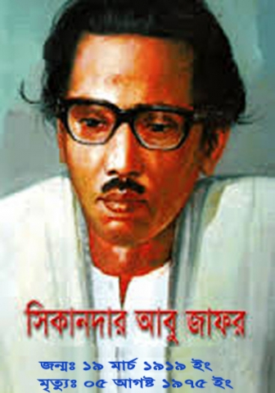
কবি পরিচিতি
জন্ম: ১৯১৯ খ্রি:
সাতক্ষীরা জেলায়
কাব্যগ্রন্থ:
প্রসন্ন প্রহর, তিমিরান্তিক, বাঙলা ছাড়ো।
সিরাজ-উ-দ্দৌলা তাঁর বিখ্যাত নাটক।
সিকানদার আবু জাফর
মৃত্যু
১৯৭৫ খ্রিঃ
পেশা: সাংবাদিকতা

Slide 8
আদর্শ পাঠ
ওগো আমার মা-জননী জন্মভূমি বাঙলারে তোর মত আর পুণ্যবতী ভাগ্যবতী বল মা কে।। কার চোখে মা নদীর কাজল সবুজ তৃণের আচল বুকে কার পায়ে মা ধুলোর নূপুর সন্ধ্যা দুপুর বেজেই চলে।

Slide 9
সরব পাঠ
রোজ ভোরে কে শিশির খোঁপায় বকুল যুঁথীর গন্ধ মাখে কার দুপুরের তন্দ্রা ভেজে ক্লান্ত ঘুঘুর-বিলাপ জলে।। কামার কুমোর জেলে চাষী বাউল মাঝি ঘর উদাসী, কার ছেলেরা নিত্য হাজার মরণ-মারের দন্ড গোনে,

Slide 10
শব্দার্থ
ছোপানো
রঙ
উজল
উজ্জ্বল শব্দটির কোমল রূপ
ভয়ঙ্করের দুর্বিপাকে
ভীতিকর দুর্যোগ ও দুর্ঘটনা

Slide 11
একক কাজ
১. সিকানদার আবু জাফর সম্পর্কে লেখ।

Slide 12
মূল্যায়ন
১.সিকানদার আবু জাফর কত সালে মৃত্যু বরণ করেন?
২.বাঙলা ছাড়ো কবির কোন ধরনের গ্রন্থ?
৩. ছোপানো শব্দের অর্থ কী?

Slide 13
বাড়ির কাজ
রক্তে ধোওয়া সরোজিনী বলতে কী বোঝানো হয়েছে?

